Slide 1
UIST 1
연수민
2025-02-01

Slide 2
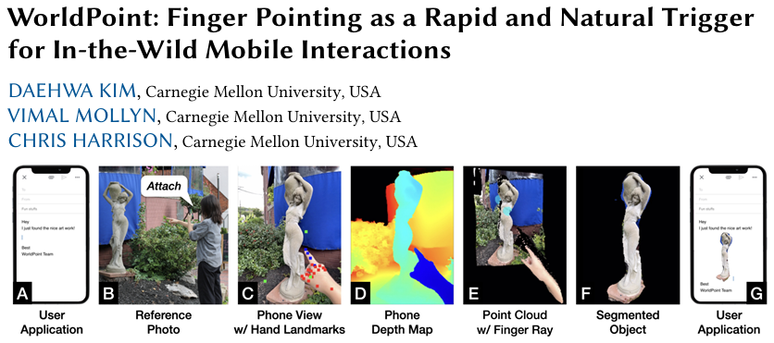
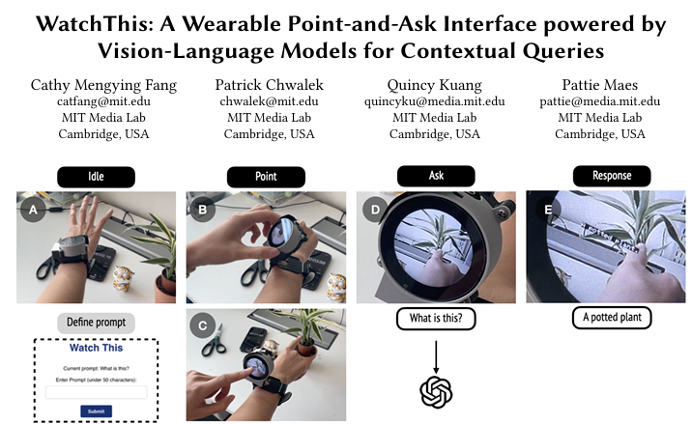
Survey
Pointing gesture 활용 시스템 제작
ACM Hum.-Comput. Interact 2023
IOS app 제작. 폰의 카메라와 LiDAR 센서 사용, 포인팅을 통해 실시간으로 실제 세계의 물체와 상호작용
UIST 2024
Watch 형식의 웨어러블 기계 제작. 포인팅으로 가르키는 물체에 대한 자연어 질문. GPT API 연동 vision 기반 이미지 인식 답변.

Slide 3
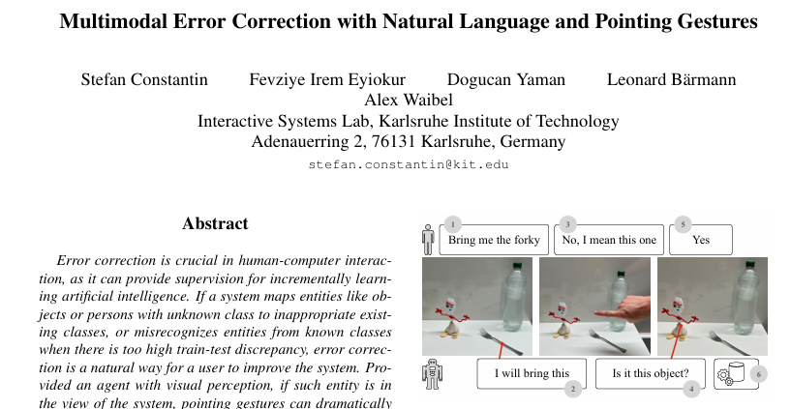
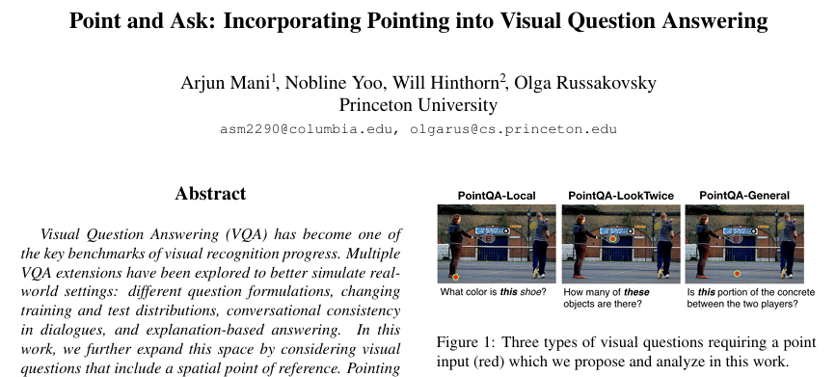
Survey
ICCV 2023
arXiv 2022
이외에도 다양한 포인팅 방법을 제시한 논문들…

Slide 4
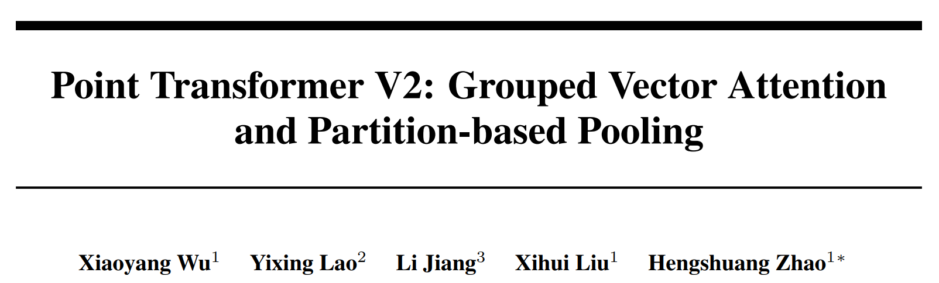
Method
1. 스캔된 pcd를 instance 단위로 segment -> map 제작
2. Kinect를 공간이 잘 보이는 높은 곳에 위치시킴, MP를 이용해 pose를 얻고 pointing gesture를 계산
3. Pointing ray에 해당하는 pcd instance 선택
4. instance에 대해 LLM으로 상호작용 => LLM의 input: instance의 라벨과 그에 해당하는 image

Slide 5
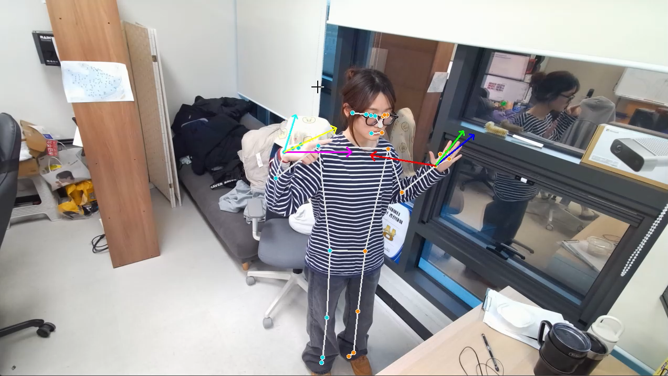
Method
포인팅 방법
팔꿈치-손목 ray
손목-Index

Slide 6
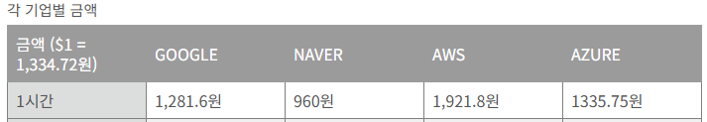
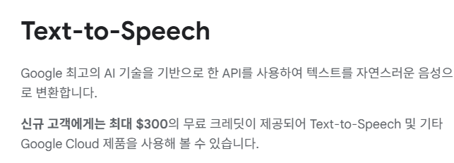
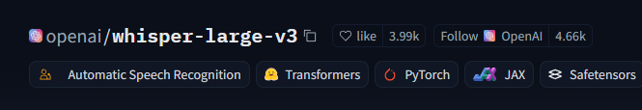
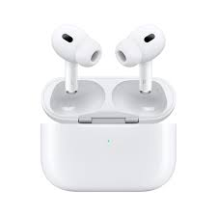
+ Method
STT를 통해 시스템에 음성으로 질문
TTS를 통해 시스템에 음성으로 질문
Kinect의 마이크로 깔끔한 음성을 얻기 어려울 것으로 생각,
에어팟 등 무선 이어폰 기기 착용 고려

Slide 7
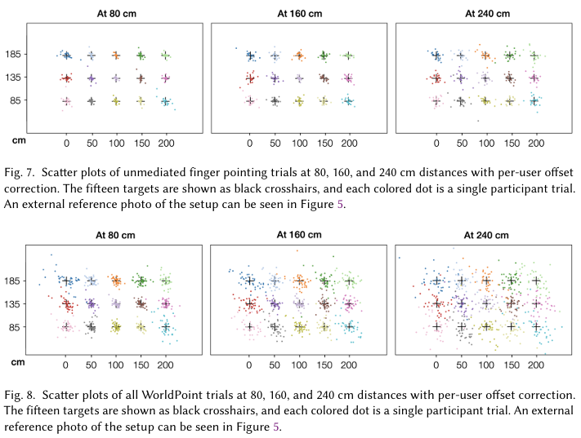
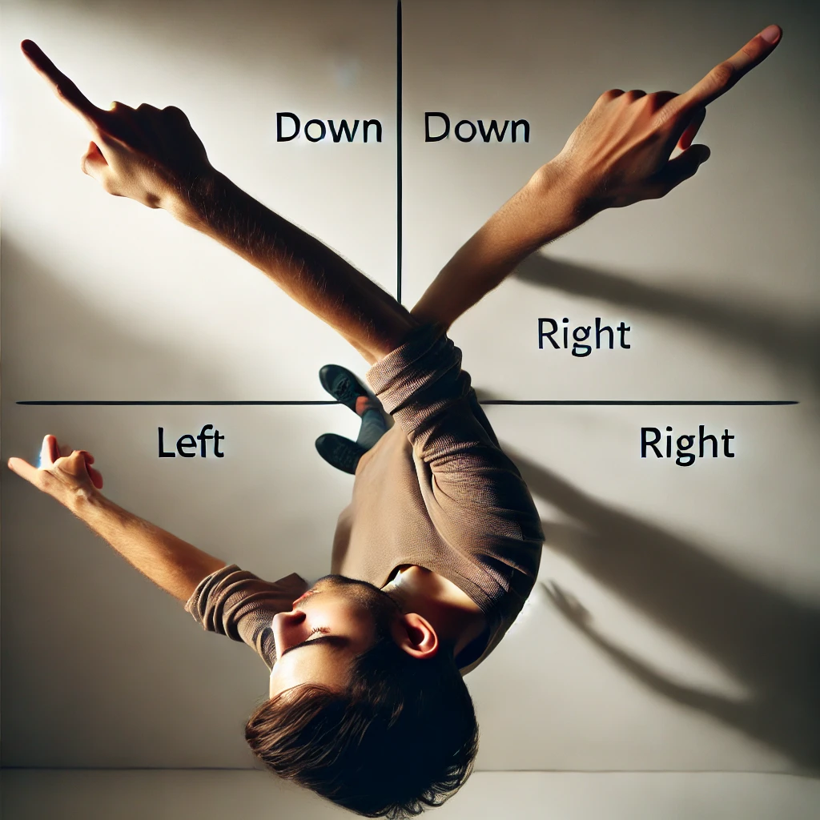
+ Evaluation
높은 곳에 위치한 카메라에 대한 pointing의 정확도 평가
다양한 각도에서의 정확도 비교
시스템 내에서의 포인팅 정확도와 실제 간의 비교

Slide 8
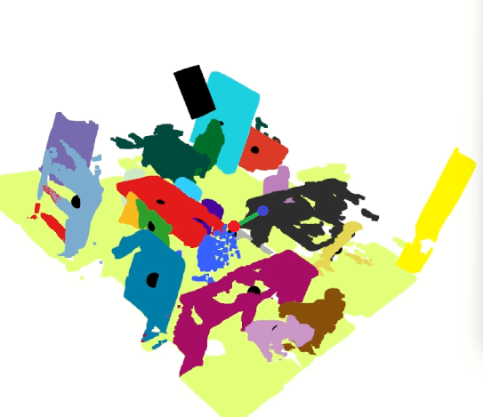
추가 고려사항
현재는 바닥, 천장, 벽, 의자, 책상 등 으로 class가 나뉨.
책상위의 물체들도 인식되어야 함.
-> 더 많은 class 단위의 분리 필요

Slide 9
추가 고려사항
Pcd 간의 관계를 고려한 graph를 사용할 시
Q: ‘내 에어팟이 어디에 있어?’
A: ‘연수민 님의 책상 위에 있습니다’ 등의 상호작용도 할 수 있을 것.

